Slide 1
Allah – İnsan İlişkisi
9. Sınıf 1. Ünite
Din Kültürü ve Ahlak Bilgisi
Emirhan Kişmir

Slide 2
Allah – İnsan İlişkisi
Din Kültürü ve Ahlak Bilgisi
İbadet ve Dua Eden Bir Varlık Olarak İnsan
İnsan yaratıcı ile nasıl bir bağ kurabilir?

Slide 3
Allah – İnsan İlişkisi
Din Kültürü ve Ahlak Bilgisi
İbadet ve Dua Eden Bir Varlık Olarak İnsan
Hangi davranışları sergilediğinizde kendinizi yaratıcıya yakın hissedersiniz?

Slide 4
Allah – İnsan İlişkisi
Din Kültürü ve Ahlak Bilgisi
İbadet ve Dua Eden Bir Varlık Olarak İnsan
Denge ve Ahenk
“Yedi göğü birbiriyle tam bir uygunluk içinde yaratan O’dur. Rahman’ın yaratışında hiçbir uyumsuzluk göremezsin. Gözünü çevir de bir bak, bir bozukluk görebiliyor musun?”
Mülk 3

Slide 5
Allah – İnsan İlişkisi
Din Kültürü ve Ahlak Bilgisi
İbadet ve Dua Eden Bir Varlık Olarak İnsan
Denge ve ahenk hayranlık uyandırır ve bu hayranlık Allah’a karşı gittikçe artan saygı ve sevgi temelli bir kulluğa dönüşür.

Slide 6
Allah – İnsan İlişkisi
Din Kültürü ve Ahlak Bilgisi
İbadet ve Dua Eden Bir Varlık Olarak İnsan
İnsan yaratıcısına dua ve ibadetle yakınlaşmaya çalışır.

Slide 7
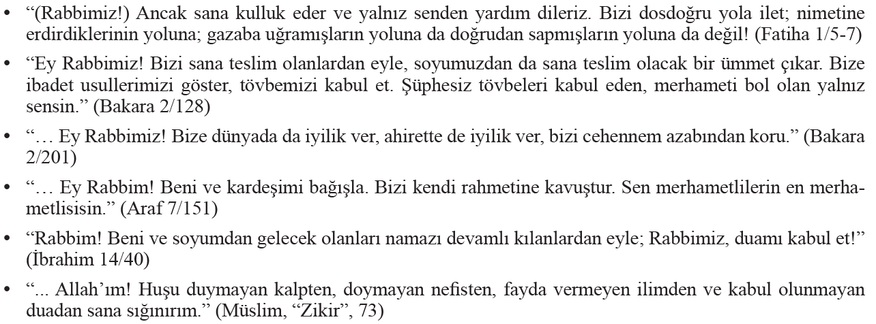

Slide 8
Allah – İnsan İlişkisi
Din Kültürü ve Ahlak Bilgisi
İbadet ve Dua Eden Bir Varlık Olarak İnsan
İstek ve ihtiyaçlarınıza yönelik kendi duanız nedir?

Slide 9
Allah – İnsan İlişkisi
Din Kültürü ve Ahlak Bilgisi
İbadet ve Dua Eden Bir Varlık Olarak İnsan
İbadet
Boyun eğme, itaat etme, saygı duyma, alçak gönüllülük, kulluk, tapma, tapınma anlamlarına gelen ibadet, Yüce Allah’ın rızasına uygun şekilde yapılan bütün davranışları kapsar.

Slide 10
“Rahman ve Rahîm olan Allah’ın adıyla. Hamt, âlemlerin Rabbi, Rahman, Rahîm, hesap ve ceza gününün (ahiret gününün) maliki Allah’a mahsustur. (Allah’ım!) Yalnız sana ibadet ederiz ve yalnız senden yardım dileriz. Bizi dosdoğru yola ilet. Nimetine erdirdiklerinin yoluna; gazaba uğramışların yoluna da doğrudan sapmışların yoluna da değil!”

Slide 11
Allah – İnsan İlişkisi
Din Kültürü ve Ahlak Bilgisi
İbadet ve Dua Eden Bir Varlık Olarak İnsan
Hamd
Üstünlük ve erdemlilikle niteleme, yüceltme
Sevgi ve saygıyla Allah’ı (cc) anmak ve O’nun emirlerini yerine getirip yasaklarından kaçınmaktır.

Slide 12
Allah – İnsan İlişkisi
Din Kültürü ve Ahlak Bilgisi
İbadet ve Dua Eden Bir Varlık Olarak İnsan
Belirli vakitlerde ibadet eden insan hayatın her anında sorumluluk duygusuyla yaşar.

Slide 13
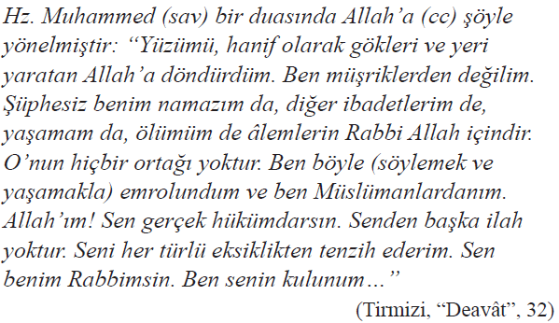

Slide 14
Allah – İnsan İlişkisi
Din Kültürü ve Ahlak Bilgisi
İbadet ve Dua Eden Bir Varlık Olarak İnsan
Allah’a Yönelmek Karşılıksız Kalmaz
“… Kulum beni andığında onunla beraberim. O beni anarsa ben de onu anarım...”

Slide 15
Allah – İnsan İlişkisi
Din Kültürü ve Ahlak Bilgisi
İbadet ve Dua Eden Bir Varlık Olarak İnsan
İbadet anı Allah ile bağ kurulan en yoğun zamanlardır.
“Kulun Rabbine en yakın olduğu an, secdede olduğu andır…”

Slide 16
Allah – İnsan İlişkisi
Din Kültürü ve Ahlak Bilgisi
İbadet ve Dua Eden Bir Varlık Olarak İnsan
Secdede olduğu gibi, Kur’an okuyarak da ibadet edilebilir.
“İşte bu (Kur’an) da bizim indirdiğimiz mübarek bir öğüttür...”
Enbiya 50

Slide 17
Allah – İnsan İlişkisi
Din Kültürü ve Ahlak Bilgisi
İbadet ve Dua Eden Bir Varlık Olarak İnsan
“Allah, kendi içinde uyumlu, gerçekleri tekrar tekrar dile getiren bir kitap olarak sözlerin en güzelini indirdi. Rablerinden korkanların onun etkisiyle tüyleri ürperir, sonra yine Allah’ı anmaya yönelerek bedenleri ve kalpleri huzura kavuşur...”
Zümer 23
Kur’an insana dünya hayatı hakkında ilkeler sunar ve ahiret hayatını tanıtır.

Slide 18
Allah – İnsan İlişkisi
Din Kültürü ve Ahlak Bilgisi
İbadet ve Dua Eden Bir Varlık Olarak İnsan
Kur’an okumak ibadettir.
“Kim Kur’an-ı Kerim’den bir harf okursa onun için bir iyilik sevabı vardır. Her bir iyiliğin karşılığı da on sevaptır. Ben, elif lâm mîm bir harftir demiyorum; bilakis elif bir harftir, lâm bir harftir, mîm de bir harftir.”

Slide 19
Allah – İnsan İlişkisi
Din Kültürü ve Ahlak Bilgisi
İbadet ve Dua Eden Bir Varlık Olarak İnsan
İnsanın Allah (cc) ile olan bağı, insanlarla olan ilişkisine yansır.
İnsan, güzel davranışları yaparak hayatını ibadetle geçirmiş olur.

Slide 20
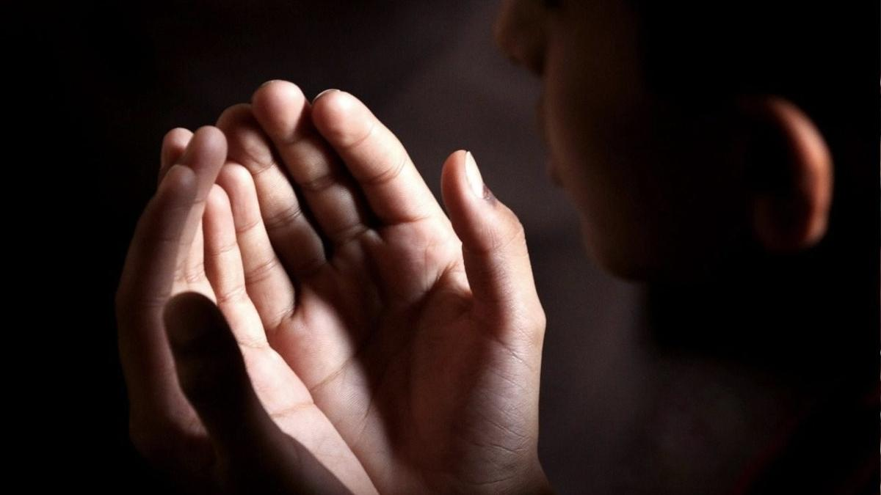
Allah – İnsan İlişkisi
Din Kültürü ve Ahlak Bilgisi
İbadet ve Dua Eden Bir Varlık Olarak İnsan
Dua
Kulun bütün benliğiyle Yüce Allah’a yönelerek O’ndan istek ve dilekte bulunması ve bu amaçla icra edilen bir ibadet şeklidir.

Slide 21
Allah – İnsan İlişkisi
Din Kültürü ve Ahlak Bilgisi
İbadet ve Dua Eden Bir Varlık Olarak İnsan
Allah’ın verdiği nimetlere şükretme ve O’nunla iletişim kurma eylemidir.

Slide 22
Allah – İnsan İlişkisi
Din Kültürü ve Ahlak Bilgisi
İbadet ve Dua Eden Bir Varlık Olarak İnsan
“De ki: (Ey insanlar!) ‘Duanız olmasa Allah size ne diye değer versin!’...”
Furkan 77

Slide 23
Allah – İnsan İlişkisi
Din Kültürü ve Ahlak Bilgisi
İbadet ve Dua Eden Bir Varlık Olarak İnsan
“Allah Teala katında duadan daha kıymetli bir şey yoktur.”
Hadis-i Şerif

Slide 24
Allah – İnsan İlişkisi
Din Kültürü ve Ahlak Bilgisi
İbadet ve Dua Eden Bir Varlık Olarak İnsan
Her Duaya İcabet Edilir
“Kullarım, beni senden sorarlarsa (bilsinler ki) gerçekten ben (onlara çok) yakınım. Bana dua edince, dua edenin duasına cevap veririm. O hâlde, doğru yolu bulmaları için benim davetime uysunlar, bana iman etsinler.”
Bakara 186

Slide 25
Allah – İnsan İlişkisi
Din Kültürü ve Ahlak Bilgisi
İbadet ve Dua Eden Bir Varlık Olarak İnsan
Kur’an’da dua ile ilgili bir çok ayet vardır. Bu ayetlerde Allah, kullarının kendisiyle bağ kurmasını ister.
Allah’tan yardım dileme
Kendi eksikliğini bilerek Allah’a yalvarma,
Kötü olan her şeyden O’na sığınma,
Günahlardan tövbe,
Şükür gibi isteklerle Allah’a yönelinir.

Slide 26
Allah – İnsan İlişkisi
Din Kültürü ve Ahlak Bilgisi
İbadet ve Dua Eden Bir Varlık Olarak İnsan
“… Ey Rabbimiz! Bize dünyada da iyilik ver, ahirette de iyilik ver; bizi cehennem azabından koru.”
Bakara 201

Slide 27
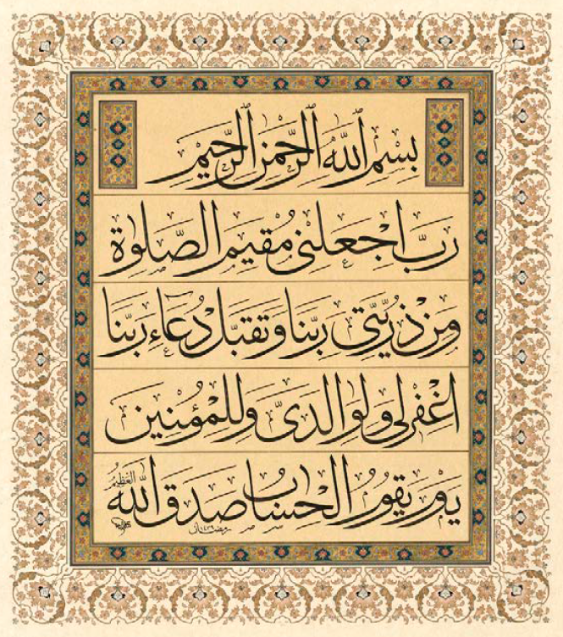
Allah – İnsan İlişkisi
Din Kültürü ve Ahlak Bilgisi
İbadet ve Dua Eden Bir Varlık Olarak İnsan
Hz.İbrahim’in Kur’an’da Geçen Bir Duası
Fatih Özkafa Hattı
“Rabbim! Beni ve soyumdan gelecek olanları namazı devamlı kılanlardan eyle. Rabbimiz, duamı kabul et! Rabbimiz! Hesap görülecek günde, beni, ana-babamı ve müminleri bağışla.”
İbrahim 40-41

Slide 28
Allah – İnsan İlişkisi
Din Kültürü ve Ahlak Bilgisi
İbadet ve Dua Eden Bir Varlık Olarak İnsan
‘’Dua ibadetin özüdür.’’
Hadis-i Şerif
Dua bir zikir ve ibadettir.
Allah’ı yüceltip O’ndan istekte bulunmaktır.
En önemli ibadet olan namaz Kur’an’da dua(salat) kelimesiyle ifade edilmiştir.

Slide 29
Allah – İnsan İlişkisi
Din Kültürü ve Ahlak Bilgisi
İbadet ve Dua Eden Bir Varlık Olarak İnsan
Dua
Gücü ve ömrü sınırlı olan insanın, sınırsız kudret sahibi Allah’a niyaz etmesidir.

Slide 30
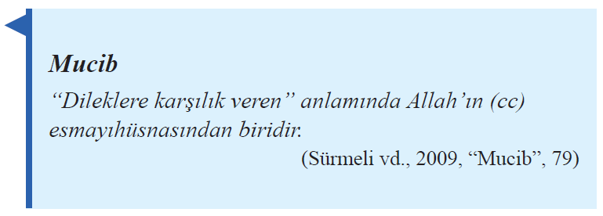
Allah – İnsan İlişkisi
Din Kültürü ve Ahlak Bilgisi
İbadet ve Dua Eden Bir Varlık Olarak İnsan
İnsan çeşitli sıkıntı ve üzüntülerle bunaldığında Mucib olan Allah’a sığınır.

Slide 31
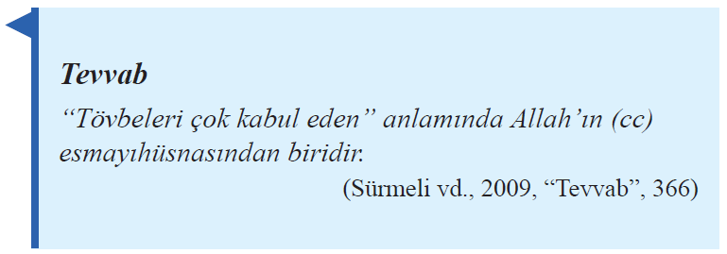
Allah – İnsan İlişkisi
Din Kültürü ve Ahlak Bilgisi
İbadet ve Dua Eden Bir Varlık Olarak İnsan
İnsan bazen fıtratındaki temizlik ve safiyetten uzaklaşarak hata ve günah işleyebilmektedir. Önemli olan hatayı fark ettikten sonra ondan dönmektir.

Slide 32
Allah – İnsan İlişkisi
Din Kültürü ve Ahlak Bilgisi
İbadet ve Dua Eden Bir Varlık Olarak İnsan
Tövbe
İnsanın bilerek veya bilmeyerek yaptığı hata, kusur, büyük ve küçük günahlarından dolayı pişman olup bir daha aynı günahları yapmamaya karar vermesidir.
Tövbe, insanın yaratılışındaki safiyetine dönmesi ve onu koruması için insana sunulmuş bir fırsattır.

Slide 33
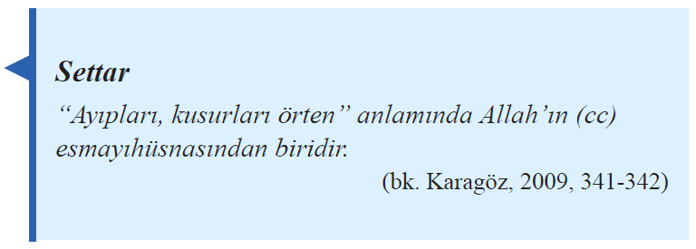
Allah – İnsan İlişkisi
Din Kültürü ve Ahlak Bilgisi
İbadet ve Dua Eden Bir Varlık Olarak İnsan
Allah’ın tövbe eden kullarının hatalarını örteceğine dair ayet;
“Her kim de işlediği zulmünün arkasından tövbe edip durumunu düzeltirse kuşkusuz, Allah onun tövbesini kabul eder. Şüphesiz Allah çok bağışlayandır, çok merhamet edendir.”
Maide 39

Slide 34
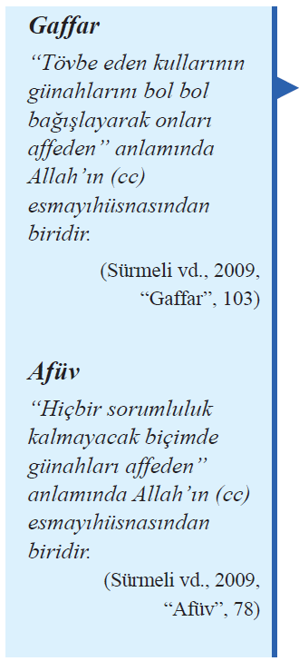
Kur’an-ı Kerim’de dua ederken Allah’ın (cc) esmayıhüsnasıyla O’ndan niyazda bulunulması istenir.
Örneğin günahlarından tövbe etmek için dua eden kimse, O’nun “dualara karşılık veren, çok bağışlayan ve merhamet eden” gibi anlamlara gelen Mucib, Tevvab, Settar, Gaffar ve Afüv isimlerini söyleyerek bağışlanma dileyebilir.

Slide 35
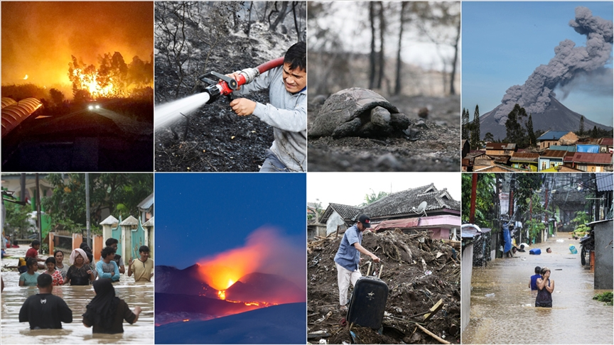
Allah – İnsan İlişkisi
Din Kültürü ve Ahlak Bilgisi
İbadet ve Dua Eden Bir Varlık Olarak İnsan
Dua, yaratıcıya sığınarak üstesinden gelinemeyen zorluklar karşısında
Allah’tan (cc) yardım istemek ve zorluklara sabretmektir.

Slide 36
Allah – İnsan İlişkisi
Din Kültürü ve Ahlak Bilgisi
İbadet ve Dua Eden Bir Varlık Olarak İnsan
İnsan dua ederken içten duygularla en derin düşüncelerini, umutlarını ve korkularını Yüce Allah’a arz eder. Dua insanın en büyük teselli ve ümit kaynağıdır.
Dua sadece bir yardım çağrısı değildir;
“İnsana nimet verdiğimizde yüz çevirir ve yan çizer. Başına bir kötülük gelince de yalvarmaya koyulur.”
Fussilet 51

Slide 37
Allah – İnsan İlişkisi
Din Kültürü ve Ahlak Bilgisi
İbadet ve Dua Eden Bir Varlık Olarak İnsan

Slide 38
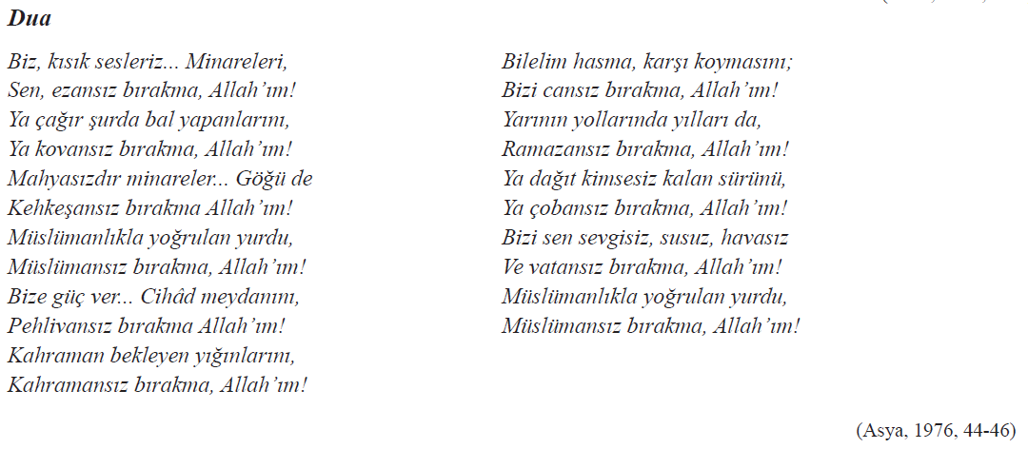
Allah – İnsan İlişkisi
Din Kültürü ve Ahlak Bilgisi
İbadet ve Dua Eden Bir Varlık Olarak İnsan

Slide 39
Allah – İnsan İlişkisi
Din Kültürü ve Ahlak Bilgisi
İbadet ve Dua Eden Bir Varlık Olarak İnsan
Daha çok hangi zamanlarda dua edersiniz?

Slide 40
Allah – İnsan İlişkisi
Din Kültürü ve Ahlak Bilgisi
İbadet ve Dua Eden Bir Varlık Olarak İnsan
İnsanların sizin için dua etmesi, size ne hissettirir?

Slide 41
Allah – İnsan İlişkisi
Din Kültürü ve Ahlak Bilgisi
İbadet ve Dua Eden Bir Varlık Olarak İnsan
Gelecek Hafta;
Kur’an’dan Mesajlar – Rum Suresi

